Slide 1
데이터마이닝
중간고사 대체과제
Boston 주택가격 예측
산업공학과 B611221 황회선
2020-10-27

Slide 2
목차
CONTENT
1. 패키지 설치 및 데이터 준비
1)사용 패키지 목록
2)데이터 기본 탐색
3)메타데이터
4. 훈련, 평가 데이터 분리
- 8:2 비율 분리
CONTENT
CONTENTS
CONTENTS
CONTENT
2. 데이터 시각화 및 이상치 탐지
1) 주요 시각화 그래프
2) 이상치 제거
5. 모델 수립 및 변수 선택
1) OLS 다중선형회귀 모델
2) Lidge, Lasso 모델
3) 변수선택 및 모델 선정
CONTENT
CONTENTS
CONTENTS
CONTENT
3. 변수 변환
1) 범주형 변수 변환
2) 기타 변수 변환
6. 결과 요약 및 정리
1) 최종 결론
2) 그 외 실험 및 검증
CONTENT
CONTENTS
CONTENTS

Slide 3
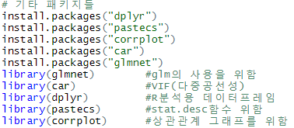
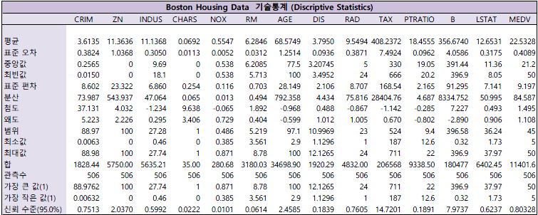
1. 패키지 설치 및 데이터 준비
1.패키지 설치
및 데이터 준비
1) 사용 패키지 목록 ( 이 외 MASS, Caret등도 사용되었다. )
CONTENT
CONTENT
2) 데이터 기본 탐색
# 데이터 불러오기
library(MASS) # Boston데이터를 포함한다.
attach(Boston)#별도 호출없이 Boston Data 사용가능
stat.desc(Boston_df) # 우측의 기술 통계값과 동일하다.
Boston_df <- tbl_df(Boston) #dplyr패키지 제공 자료형태
sum(is.na(Boston_df)) # 결측값은 없다.
CONTENT
그림1. 교재의 Boston Housing Data 기술통계 도표. stat.desc(Boston__df)와 동일한 결과.
CONTENT
CONTENT

Slide 4
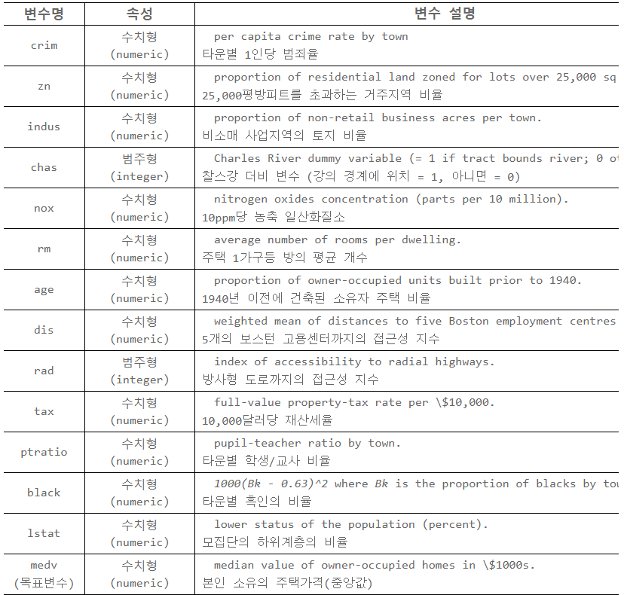
1. 패키지 설치 및 데이터 준비
1.패키지 설치
및 데이터 준비
3) 메타데이터
CONTENT
CONTENT
CONTENT
CONTENT
CONTENT
그림2.Boston데이터에 포함되어있는 14개의 변수와 그 설명.

Slide 5
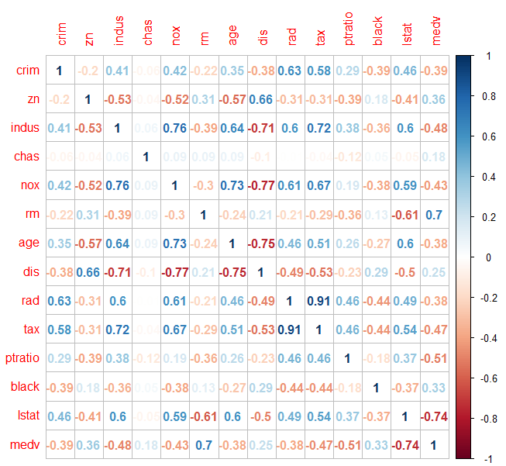

2. 데이터 시각화 및 이상치탐지
CONTENT
1) 주요 시각화 그래프
# 상관계수행렬 (corrplot 라이브러리의 함수를 사용)
corrplot(cor(Boston_df),method=c("number")) #상관관계 행렬
# 다중공선성 확인 (car 라이브러리의 함수를 사용)
Fortest_Multilinear <- lm(formula=medv~. , data=Boston_df)
vif(Fortest_Multilinear)
2. 데이터 시각화
및 이상치 탐지
CONTENT
앞서 상관계수가 높게 나왔던 변수들에 대해서 VIF계수도 높게 나왔다.
보통, VIF가 10이상 일 때 다중공선성이 있다고 판단하며, 따라서 위의 결과는 바로 변수를 가공하거나 제거하는데 쓰이지 않고
추후, 모델링하는 과정을 통해 최종 입력변수를 선택하게 될 것이다.
CONTENT
CONTENT
CONTENT
그림3. Boston데이터내 14개 변수들의 상관계수도
Dis, Nox, tax(특히나 tax-rad), indus, age 등에서 높은 상관계수를
드러내는 관계들이 보인다.
※VIF(분산팽창계수)-회귀분석시, 각각의 입력변수들을 대상으로 다중공선성 정도를 제시하는 인자이다. VIF_{k} = 1 / (1 - R_{j}²) (k = 1, …, n(입력변수갯수)
https://en.wikipedia.org/wiki/Variance_inflation_factor

Slide 6
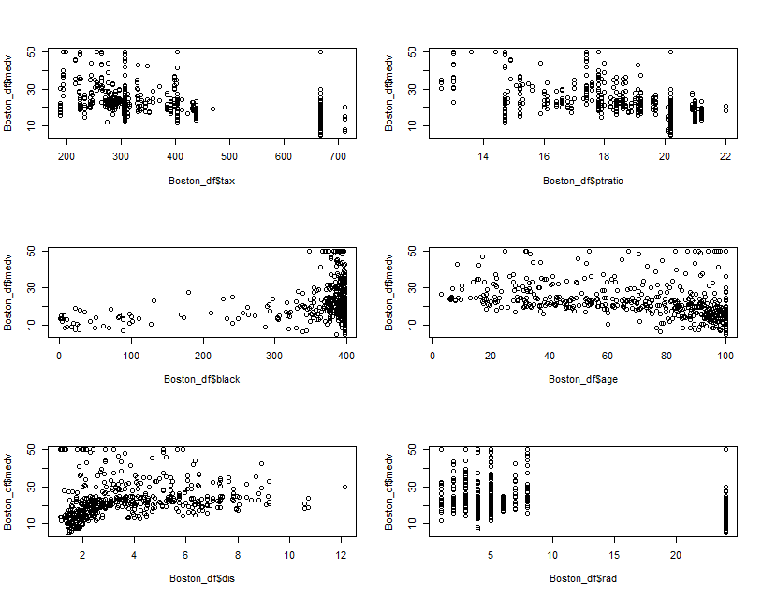
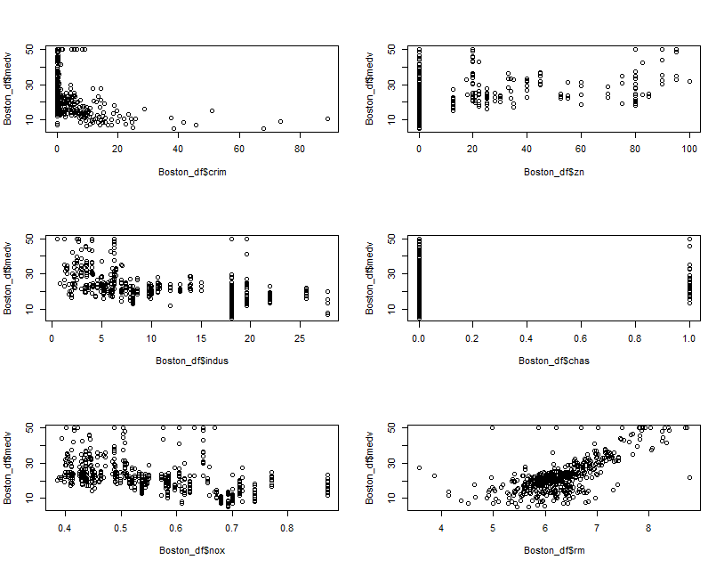
2. 데이터 시각화 및 이상치탐지
: 이상치로 의심되는 값들
CONTENT
2) 이상치 제거
# 산점도
par(mfrow=c(2,3)) # plot공간을 2x3등분한다.
plot(Boston_df$chas, Boston_df$medv)
plot(Boston_df$ptratio, Boston_df$medv
plot(Boston_df$rm, Boston_df$medv
plot(Boston_df$tax, Boston_df$medv
plot(Boston_df$rad, Boston_df$medv
# 이상치 위치 확인
c(which(Boston_df$chas==1 & Boston_df$medv>40)
c(which(Boston_df$rad>8 & Boston_df$medv==50)
. . .
2. 데이터 시각화
및 이상치 탐지
CONTENT
rad, ptratio, tax의 경우 outlier index가
369, 370, 371, 372, 373으로 동일하며
chas의 경우
163, 164, 283, 284, (370,371,373)
rm의 경우
(369, 370, 372, 373)
CONTENT
CONTENT
# 이상치 제거 코드
table(Boston_df$rad) # rad는 값이 1~8, 24로 나뉜다.
outlier <- c(which(Boston_df$rad>8 & Boston_df$medv==50))
Boston_df[outlier,] #outlier 5개
BostonOut <- Boston_df[-outlier,] # rad(ptratio,tax) 기준 이상치 제거
plot(BostonOut$chas,BostonOut$medv) #chas=1.0, 분포에서 멀리 떨어진 값
Outlier <- c(which(BostonOut$chas==1 & BostonOut$medv>40))
BostonOut <- BostonOut[-outlier,] # 4개의 outlier추가 제거
# 현재 Data 전체 개수 506개 -> 497개
CONTENT
그림4. 이상치로 의심되는 Point가 있는 산점도 모음

Slide 7
3. 변수 변환
CONTENT
1) 범주형 변수 변환
(Bostoncat)
lvl value
1 1 1
2 2 2
3 2 2
# Rad에 대한 범주형 변수 전환(One – Hot Encoding)
(Bostoncat <- data.frame(lvl=factor(Boston_df$rad),value=Boston_df$rad))
BostonBinary = model.matrix(~ lvl, data=Bostoncat)[,-1]
# BostonBinary? 첫번째 factor인 1을 제외하고 lvl에 대해 0,1로 전환한 matrix(모두0이면 rad=1이다.)
colnames(BostonBinary)<-c('rad2','rad3','rad4','rad5','rad6','rad7','rad8','rad24')
(BostonOutcat <- data.frame(lvl=factor(BostonOut$rad),value=BostonOut$rad))#Outlier제거후 범주형변환
BostonOutBinary = model.matrix(~ lvl, data=BostonOutcat)[,-1]
colnames(BostonOutBinary)<-c('rad2','rad3','rad4','rad5','rad6','rad7','rad8','rad24')
CONTENT
3. 변수 변환
추후, Outlier제거의 효과를 보기 위해 양측에 대해 변수변환(전처리) 과정을 동일하게 해준다.
CONTENT
2) 기타 변수 변환 (종속변수의 로그 변환은 차후 살펴본다)
# 논문 기준, ln() 변환 변수 및 파생 변수 추가 ( rm^2, nox^2, ln(lstat), ln(dis) )
BostonTrans <- with(Boston_df,cbind(BostonBinary,lrad=log(rad),rm2=rm^2,nox2=nox^2,llstat=log(lstat),ldis=log(dis)))
BostonTrans # 새로이 변환된 변수만을 포함하는 dataframe
BostonOutTrans <- with(BostonOut,cbind(BostonOutBinary,lrad=log(rad),rm2=rm^2,nox2=nox^2,llstat=log(lstat),ldis=log(dis)))
BostonOutTrans# 새로이 변환된 변수만을 포함하는, Outlier 제거 이후 dataframe
#변환 변수 포함 Dataframe 생성
Boston_with_trans <- cbind(Boston_df,BostonTrans)
BostonOut_with_trans <- cbind(BostonOut,BostonOutTrans)
str(BostonOut_with_trans) # 총 27개의 변수를 가지고 있다. (497 x 27)
CONTENT
CONTENT

Slide 8
4. 훈련, 평가 데이터 분리
CONTENT
# Train / Test 분리
set.seed(611221) # 난수 seed 고정 -> 매번 무작위로 값이 달라지는것을 방지하기 위함
Train(훈련) 데이터로 회귀 모델을 적합시키고
Test(평가) 데이터를 통해 모델의 성능을 살펴보겠다.
# 8:2비율 무작위 샘플링으로 분리하겠음 (논문 결과와의 비교를 위해 8:2로 동일하게 나누었다.)
train_idx <- sample(1:nrow(BostonOut),size=0.8*nrow(BostonOut),replace=F)
test_idx <- (-train_idx)
Boston_train <- Boston_with_trans[train_idx,] # Outlier제거전
Boston_test <- Boston_with_trans[test_idx,]
BostonOut_train <- BostonOut_with_trans[train_idx,]
BostonOut_test <- BostonOut_with_trans[test_idx,]
str(BostonOut_train) #397개
str(BostonOut_test) #100개
CONTENT
CONTENT
4. 훈련, 평가
데이터 분리
CONTENT
CONTENT

Slide 9
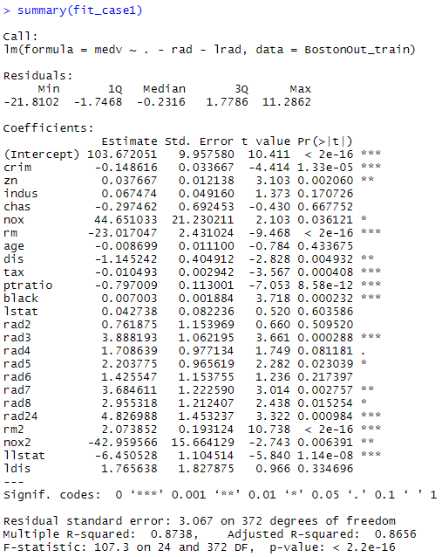
기존의 rad변수와 범주형rad(rad2~rad24) 혹은
로그변환된 lrad와 범주형rad를 같이 사용할시 추후 predic를 통한 성능 평가시 아래와 같은 error코드가 나온다.
> prediction from a rank-deficient fit may be misleading
이는 모든 값을 100% 맞추는 경우로 인해 predict 과정에 오류가 생기는 것이며(즉, 과대적합) 따라서 에러와 의미상 중복을 피하고자 rad, lrad를 제거하고 회귀분석을 하였다.
5. 모델 수립 및 변수 선택
CONTENT
1) OLS 다중 선형 회귀 모델
CONTENT
fit_case1 <- lm(formula = medv~.-rad-lrad, data=BostonOut_train) #아웃라이어 제거후 자료로 모델훈련
RMSE Rsquare 3.4336147 0.8565556
# 산출코드는 후술되어있음.
CONTENT
>
crim, zn, rm, ,,, 등등 통계적으로 유의한 변수들을 보여주고 있으며 (*표시)
전체 회귀 모델의 p-value또한 매우 작으므로 위 모델 자체에 대한 큰 오류는 없는것으로 보인다.
설명력(0.8738) 보다 조정된 설명계수(0.8656)가 다소 낮은 것으로 보아 다중 공선성이 약간 존재하는 것으로 파악된다.
현재 변수의 갯수가 적지 않으므로 이 중 변수를 체계적으로 선택하여
차원을 줄이는 작업을 하고자 한다.(차원의 저주 방지)
> 뒤에 Stepwise 과정이 있다.
CONTENT
5. 모델 수립 및
변수 선택
CONTENT
page15

Slide 10
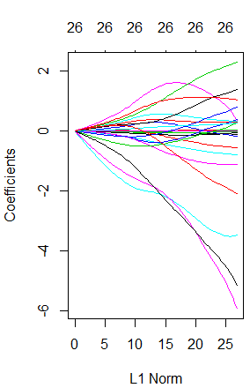
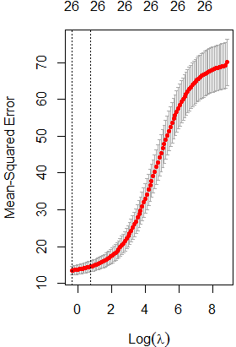
5. 모델 수립 및 변수 선택
CONTENT
2) Lidge, Lasso 모델
ridge <- glmnet(as.matrix(BostonOut_train[,-14]),BostonOut_train[,14],alpha=0) # alpha=0일 땐 릿지
cv_ridge <- cv.glmnet(as.matrix(BostonOut_train[,-14]),BostonOut_train[,14],alpha=0)
CONTENT
CONTENT
>
릿지와 관련된 glm의 식에서, 이 회귀 모델에 대한 규제항의 값(Lambda)를 어떻게 설정하느냐에 따라 그 결과가 달라진다.
>
여기선 MSE가 가장 낮은 것이, 좋은 lambda의 기준이라고 삼았으며 그러한 lambda를 찾기 위해 glmnet라이브러리의 cv.glmnet() 함수를 사용한다.
CONTENT
5. 모델 수립 및
변수 선택
CONTENT
그림5. plot(ridge) 의 결과
회귀계수 크기변화를 보임
그림6. plot(cv_ridge) 의 결과
오차항의 크기변화를 보임

Slide 11
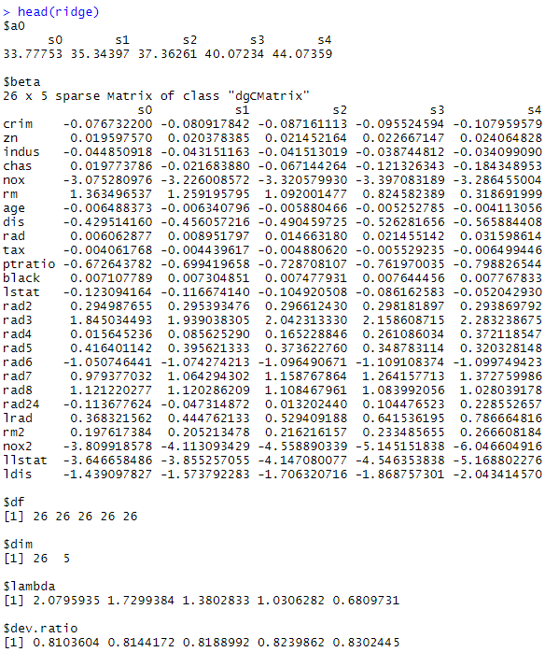
5. 모델 수립 및 변수 선택
CONTENT
2) Lidge, Lasso 모델
grid <- with(cv_ridge,seq(lambda.min,lambda.1se,length.out=5)) #lambda.min, lambda.1se사이 총 5개를 grid에저장
ridge <- glmnet(as.matrix(BostonOut_train[,-14]),BostonOut_train[,14],alpha=0,lambda=grid) # grid에 있는 s0~s4(lambda)값에 대해 모델 수립
CONTENT
CONTENT
>
grid서치를 통해 람다에 대한 탐색 결과,
s4( lambda = 0.681 ) 일 때,
dev.ratio가 가장 좋은 수치를 보인다.
(R^2과 비슷한 의미)
CONTENT
5. 모델 수립 및
변수 선택
CONTENT
그림7. head(ridge)의 결과

Slide 12
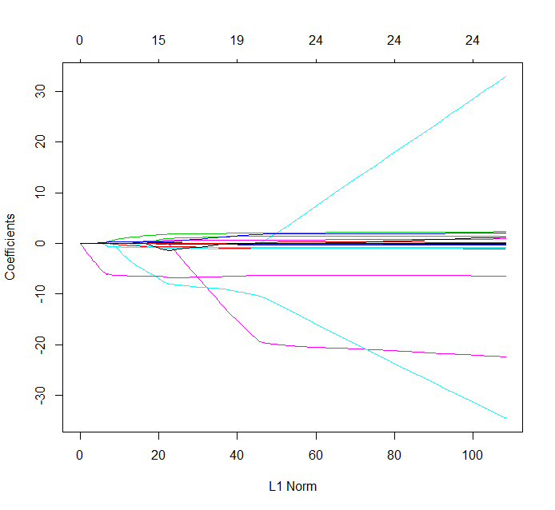
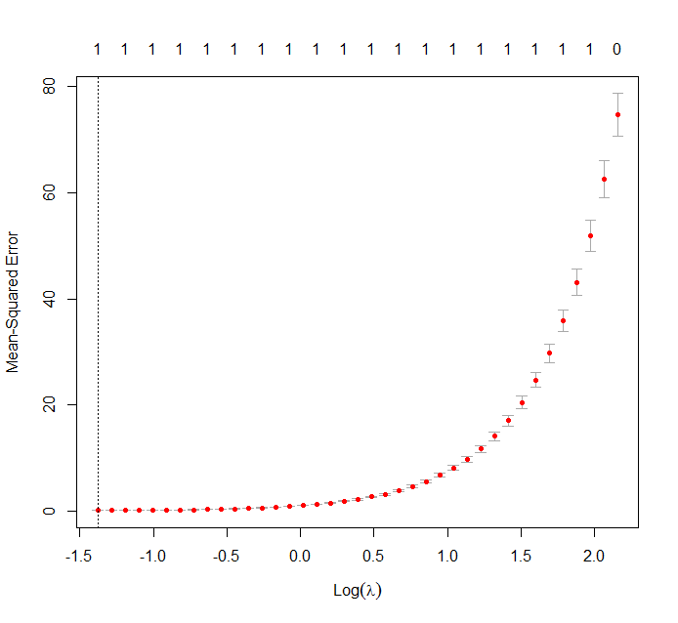
5. 모델 수립 및 변수 선택
CONTENT
2) Lidge, Lasso 모델
lasso <- glmnet(as.matrix(BostonOut_train[,-14]),BostonOut_train[,14],alpha=1) # alpha=1일 땐 라쏘
cv_lasso <- cv.glmnet(as.matrix(BostonOut_train[,-14]),BostonOut_train[,9],alpha=1)
CONTENT
CONTENT
>
위와 마찬가지로 최적의 규제항을 찾기 위해 cv.glmnet()을 사용했다.
CONTENT
5. 모델 수립 및
변수 선택
CONTENT
그림8. plot(lasso) 의 결과
그림9. plot(cv_lasso) 의 결과

Slide 13
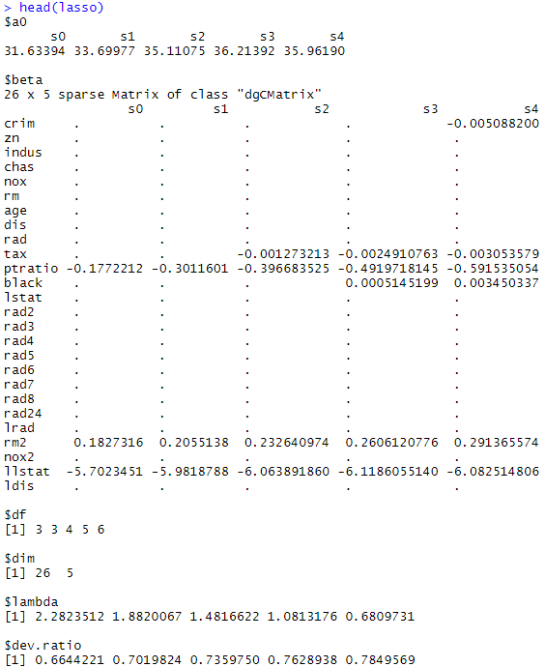
5. 모델 수립 및 변수 선택
CONTENT
2) Lidge, Lasso 모델
grid2 <- with(cv_lasso,seq(from=lambda.min,by=lambda.1se,length.out=5))
lasso <- glmnet(as.matrix(BostonOut_train[,-14]),BostonOut_train[,14],alpha=1,lambda=grid)# grid에 있는 s0~s4(lambda)값에 대해 모델 수립
CONTENT
CONTENT
>
lasso는 ridge와 달리 L1 Norm을 사용하여, 변수
선택의 효과 또한 지니고 있다.
이 결과를 보면, 가장 좋은 dev.ratio를 보인 s4에서 ptratio, black, tax, rm2, llstat을 선택한것을
볼 수 있다.
CONTENT
5. 모델 수립 및
변수 선택
CONTENT
그림10. head(lasso)의 결과

Slide 14
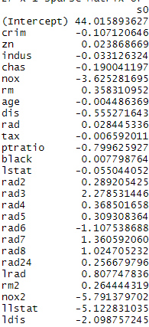
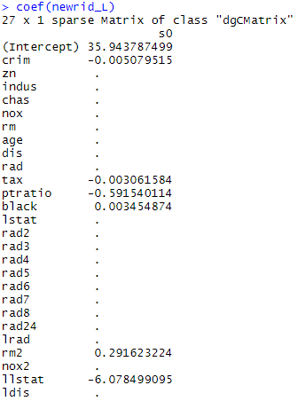
5. 모델 수립 및 변수 선택
CONTENT
3) 변수선택 및 모델 선정
# 릿지회귀 예측 및 성능
x <- model.matrix(medv~., BostonOut_train)[,-1]
y <- BostonOut_train$medv
newrid <-glmnet(x,y,alpha=0,lambda=cv_ridge$lambda.min)
x.test <- model.matrix(medv~., BostonOut_test)[,-1]
predictions <- newrid %>% predict(x.test) %>% as.vector() # vecto형으로 넣어야 predic가 제대로 작동한다.
library(caret) #RMSE를 함수로 바로 사용하기 위해 불러왔다.
data.frame(
RMSE = RMSE(predictions, BostonOut_test$medv),
Rsquare = R2(predictions, BostonOut_test$medv)
)
CONTENT
CONTENT
그림11. cv로찾은 lambda.min을 넣은 릿지 모델
CONTENT
RMSE Rsquare 3.665406 0.8392532
# 라쏘회귀 예측 및 성능
X <- model.matrix(medv~., BostonOut_train)[,-1]
Y <- BostonOut_train$medv
newrid_L <-glmnet(X,Y,alpha=1,lambda=cv_ridge$lambda.min)
X.test <- model.matrix(medv~., BostonOut_test)[,-1]
predictions_L <- newrid_L %>% predict(X.test) %>% as.vector()
data.frame(
RMSE = RMSE(predictions, BostonOut_test$medv),
Rsquare = R2(predictions, BostonOut_test$medv)
)
5. 모델 수립 및
변수 선택
CONTENT
RMSE Rsquare 4.340025 0.7888404
그림12. cv로찾은 lambda.min을 넣은 라쏘 모델

Slide 15
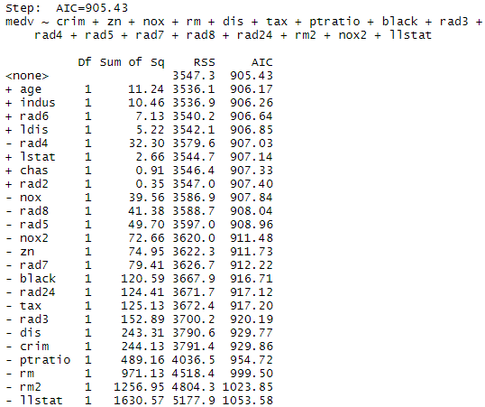
5. 모델 수립 및 변수 선택
CONTENT
3) 변수선택 및 모델 선정
# AIC기준, Stepwise 적용 (OLS)
m_both<-step(fit_case1,direction="both") #단계선택법
m_for<-step(fit_case1,direction="forward") #전진소거법
m_back<-step(fit_case1,direction="backward") #후진소거법
page9
CONTENT
>
앞서 page9에서 적합했던, 아웃라이어 제거후
lrad, rad를 제외하고 모든 변수를 넣어 만든 모델(fit_case1)
에 대하여, AIC기준 소거법 3가지 적용시 모두 같은 결과를 보였다.
우측의 그림13에서 +로 나온 변수들은, 추가시 모델의 성능을 저하시키는 변수들이며 +가 붙은 변수들이 제외되었다.
또한, -로 나온 변수들은, 제거시 모델의 성능을 저하시키는 변수들이며 –가 붙은 변수들이 제거되지 않고 회귀모델에 남았다.
CONTENT
CONTENT
그림13 단계선택법(stepwise)최종 AIC개선 모델
5. 모델 수립 및
변수 선택
# page9 성능지표(변수 24개)
RMSE Rsquare 3.4336147 0.8565556
# page15 stepwise 성능지표(변수 17개)
RMSE Rsquare 3.4762564 0.8529706
전체적 성능은 모든 변수를 사용했을때가 더 좋으나, 사용 변수의 개수는 AIC에 의한 모델이 7개 더 적으므로 stepwise를 거친 모델이 더욱 이상적이다.
CONTENT

Slide 16
5. 모델 수립 및 변수 선택
CONTENT
3) 변수선택 및 모델 선정
# 종속변수에 log를 취하는 경우
fit_logcase <- lm(formula = log(medv)~.-rad-lrad, data=BostonOut_train) #아웃라이어 제거후 자료로 모델훈련
summary(fit_logcase)
CONTENT
# page9 성능지표(y=medv)
RMSE Rsquare 3.4336147 0.8565556
CONTENT
# page16 성능지표(y=ln(medv))예측
RMSE Rsquare 3.3875845 0.8603757
>
앞서 page9에서 stepwise를 거치지 않고 가능한 모든 변수(24개)를 넣어 예측한 결과와,
종속변수에 log를 취하여 동일한 조건내에서 예측하게 한 결과,
RMSE와 Rsqaure 모두에서 약간의 개선 효과를 얻었다.
따라서, 종속변수를 log변수로 전환하는 것이
예측 성능에 더 유용하다.
(주택 가격의 분포가 고르지 않기에 이상치를 포용하는 기능을 가지게 되어 성능이 약간 좋아진 것으로 추정된다.)
CONTENT
5. 모델 수립 및
변수 선택
CONTENT

Slide 17
6. 결과 요약 및 정리
CONTENT
1) 최종 결론
가장 적은 변수로, 포용력 높은 모델을 쓰고자 한다면,
라쏘 회귀에서 얻은 결과를 바탕으로 6개의 (crim~llstat까지) 변수를 통해 식을 세워 예측가능 할 것이다. 단, 일반적으로 예측성능을 가장 중요시 한다면 OLS에 대해 stepwise를 적용하여 얻은
17개의 변수를 사용하는 모델을 통해 예측하는 것이 나을 것이다.
또한, 종속변수에 log를 취한것이 log를 취하지 않은 것보다 더 성능이 좋았는데 log변환은 언제든 다시 돌아갈 수 있는 형태의 변환이므로
이 또한 시행하는 것이 더욱 좋을 것으로 판단된다.
CONTENT
CONTENT
2) 그 외 실험 및 검증
CONTENT
# 종속변수 medv, 입력 변수 24개 사용 기준 성능 비교(OLS) -> 다른 모델, 기준에 대해서도 동일하다.
res_case0 <- Boston_test$medv-predict(fit_case0,newdata=Boston_test)
res_case1 <- BostonOut_test$medv-predict(fit_case1,newdata=BostonOut_test)
R_sqaure0 = 1-sum(res_case0^2)/sum( (Boston_test$medv - mean(Boston_test$medv))^2 )
R_sqaure1 = 1-sum(res_case1^2)/sum( (BostonOut_test$medv - mean(BostonOut_test$medv))^2)
before_Out <- c(R_sqaure0,sqrt(mean(res_case0^2))) # 설명력, RMSE (아웃라이어 제거전)
after_Out <- c(R_sqaure1,sqrt(mean(res_case1^2))) # 설명력, RMSE (아웃라이어 제거후)
CONTENT
before_Out# [1] 0.7576955 4.3181062
after_Out # [1] 0.8565556 3.4336147
6. 결과 요약
및 정리

Slide 18
감 사 합 니 다!

